Slide 1
Force des acides et des bases
Chapitre 6 :
Les objectifs de connaissance :
Définir le pH d’une solution aqueuse ;
Définir un acide et une base selon la théorie de Brönsted ;
Définir et utiliser la constante d’acidité d’un couple acide-base ;
Définir le produit ionique de l’eau ;
Définir un état d’équilibre.
Représenter/utiliser/interpréter le domaine de prédominance d’un couple acide/bas ;
Interpréter/utiliser le diagramme de distribution d’un couple acide/base ;
Définir une solution tampon ;
Définir un indicateur coloré.
Les objectifs de savoir-faire :
Mesurer le pH d’une solution aqueuse ;
Déterminer le pK_{A} d’un couple acido-basique.
Thème : OBSERVER Domaine : Structure et transformation de la matière
Livre : Chapitre 13  Réaction chimique par échange de proton

Slide 2


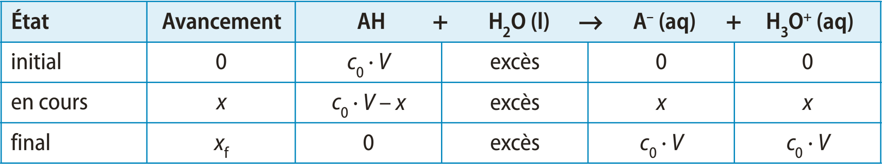


1. Définitions
Définitions :
On appelle acide faible AH (respectivement base faible), un acide (respectivement une base) qui ne réagit pas totalement avec l’eau, sa réaction avec l’eau conduit à un état d’équilibre :
ou
On appelle acide fort AH (respectivement base forte), un acide (respectivement une base) qui réagit totalement avec l’eau :
ou
$$\text{A}{\text{H}}_{(\text{aq})}+H_{2}O_{(ℓ)} Δ A_{(\text{aq})}^{−}+H_{3}O_{(\text{aq})}^{+}$$
$${A^{−}}_{(\text{aq})}+H_{2}O_{(ℓ)} Δ \text{A}{\text{H}}_{(\text{aq})}+\text{H}{\text{O}}_{(\text{aq})}^{−}$$
Remarque : cas des acides et des bases forts
Cas d’un acide fort :
Dans une solution d’acide fort, l’acide réagit totalement avec l’eau et la quantité de matière de AH restant peut être considérée comme nulle.
À l’état final : n(H₃O⁺)_{f} = x_{max} = x_{f} = c₀ × V ⇒ [H₃O⁺]_{f} = c₀ ⇔ pH = – log [H₃O⁺]_{f} = – log c₀

Slide 3
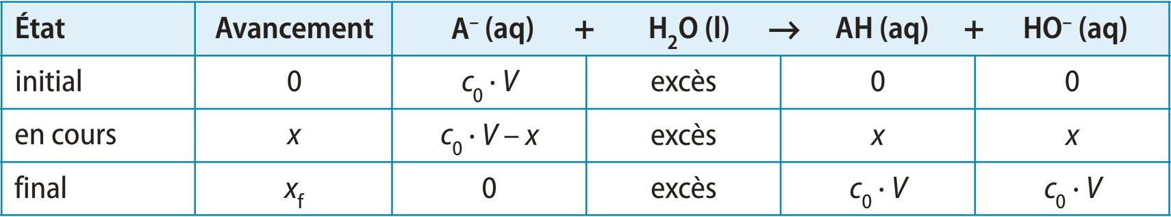
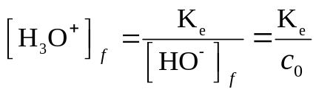


A RETENIR :
Le pH d’une solution aqueuse d’acide fort de concentration en soluté apporté c₀ (en mol.L ^{–1}) est :
pH = – log c₀
Cas d’une base forte :
Tout comme l’acide fort, une base forte réagit totalement avec l’eau : l’état final, la quasi-totalité de la base forte A–, initialement présente, a réagit.
À l’état final : n(HO–)_{f} = x_{max} = x_{f} = c₀ × V ⇒ [HO–]_{f} = c₀
(Voir §2.3) ⇒
A RETENIR :
Le pH d’une solution aqueuse de base forte de concentration en soluté apporté c₀ (en mol.L ^{–1}) est :
pH = pK_{e} + log c₀ (à 25°C : pH = 14 + log c₀)

Slide 4
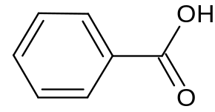
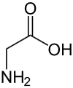
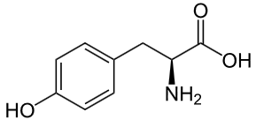
Exemples :
Acides forts : HCℓ, HNO₃, H₂SO₄, ...
Bases fortes : NaOH (hydroxyde de sodium), NH₂– (ion amidure), ...
Les acides carboxyliques sont des acides faibles (Voir § 2.3) :
CH₃−COOH
acide benzoïque
acide acétique
Les acides α-aminés sont à la fois des acides faibles et des bases faibles (→ Voir § 3.4.4) :
Glycine
L ou S(–)-tyrosine
Exercices : n°16 p196 et n°28 p197

Slide 5
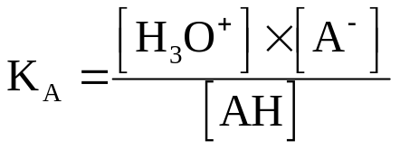


2. Constante d’acidité d’un couple acido-basique
2.1. Définition
Lorsqu’un acide faible HA est introduit en solution aqueuse, il réagit avec l’eau (base conjuguée du couple H₃O⁺ / H₂O) selon la réaction d’équation :
$$\text{A}{\text{H}}_{(\text{aq})}+H_{2}O_{(ℓ)} Δ A_{(\text{aq})}^{−}+H_{3}O_{(\text{aq})}^{+}$$
Lorsqu’une base faible A– est introduit en solution aqueuse, elle réagit avec l’eau (acide du couple H₂O / HO–) selon la réaction d’équation :
$$A_{(\text{aq})}^{−}+H_{2}O_{(ℓ)} Δ \text{A}{\text{H}}_{(\text{aq})}+\text{H}{\text{O}}_{(\text{aq})}^{−}$$
Dans les deux cas, lorsque le système chimique n’évolue plus, les concentrations molaires (en mol.L^{–1}) des espèces chimiques HA et A– vérifient la relation :
Définitions :
On appelle constante d’acidité dans l’eau d’un couple acide faible / base faible (AH / A–), une grandeur, sans dimension, notée K_{A}, caractéristique du couple acido-basique et définie par :

Slide 6
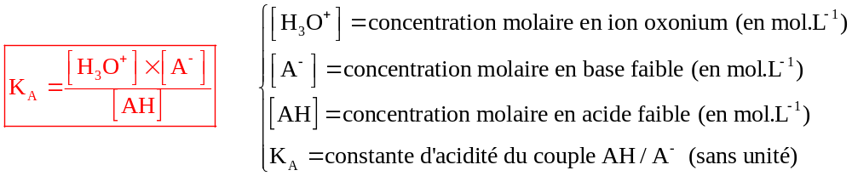
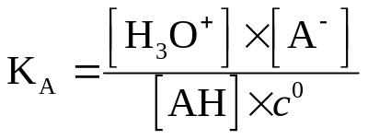
Le pK_{A} d’un couple acide/base est une grandeur, sans dimension, comprise entre 0 et 14 et caractéristique du couple. Elle est définie par :
pK_{A} = – log K_{A}
Remarques :
La constante d’acidité K_{A} d’un couple dépend de la température ;
La constante d’acidité K_{A} est une constante d’équilibre ;
L’analyse dimensionnelle de la relation ci-dessus nous indique qu’en toute rigueur, il faudrait écrire :
(avec c⁰ = 1 mol.L^{–1})
Lorsque les acides et les bases sont forts, leur réaction sur l’eau est totale (complète) : il n’y a donc plus d’équilibre, et on ne peut pas définir une constante d’équilibre (constante d’acidité).
Exercice : n°19 p196

Slide 7
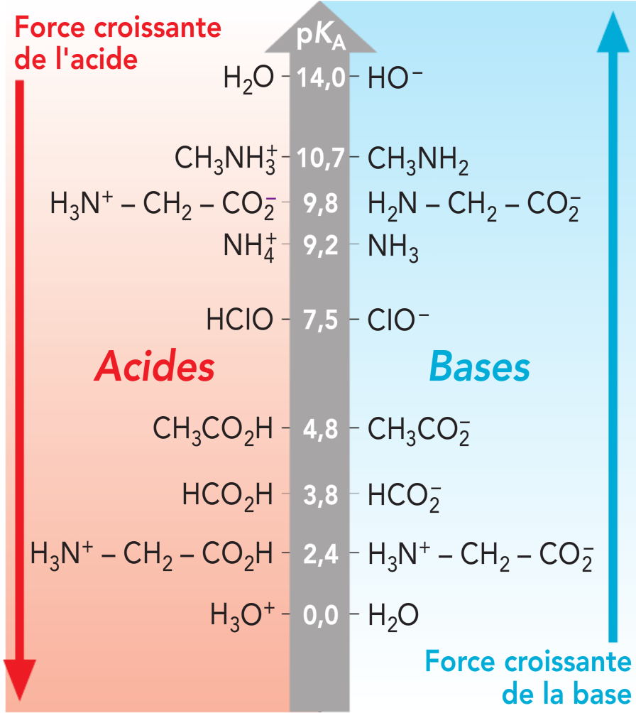
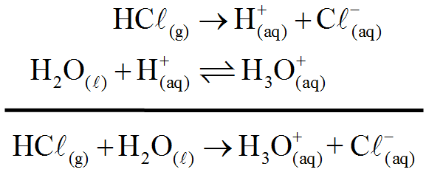
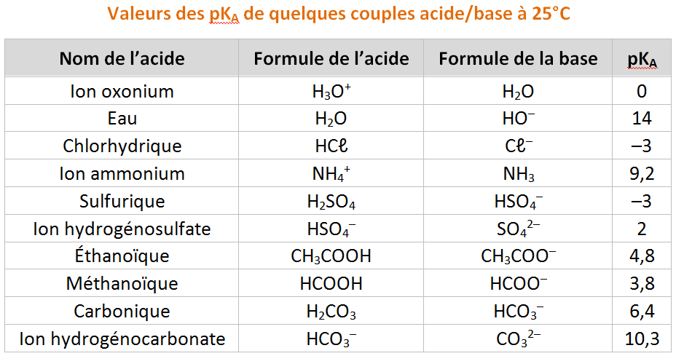

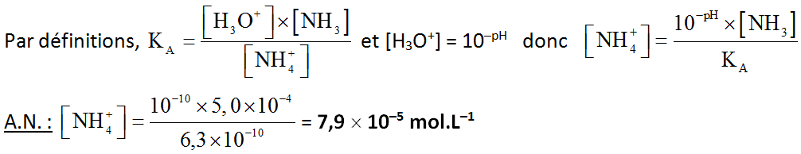
Exemple : HCℓ (acide fort) n’existe pas dans l’eau.
Plus un acide est fort et plus son pK_{A} est petit, de même plus une base est forte plus son pK_{A} est grand :
Force croissante
de l’acide AH
pK_{A}
Force croissante
de la base A–
Exercice : déterminer la concentration en ion ammonium NH₄⁺ dans une solution d’ammoniac NH₃ de pH = 10 et de concentration en ammoniac [NH₃] = 5,0 × 10^{–4} mol.L^{–1}.
Réponse :

Slide 8
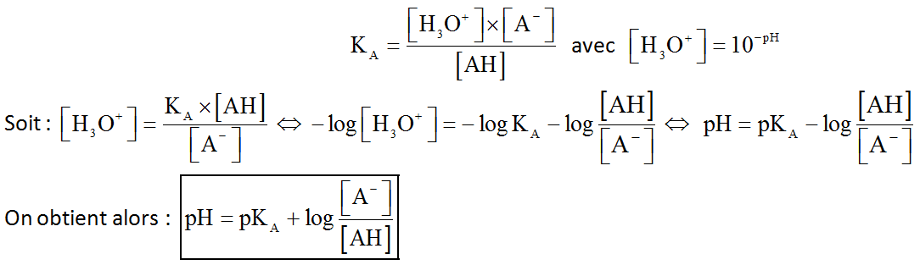
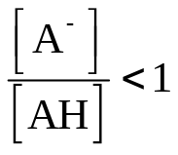
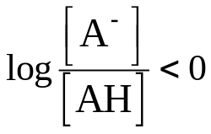

2.2. Domaines de prédominance
Soit un couple acide faible/base faible présent dans une solution aqueuse dont on connait le pH. Les deux espèces chimiques (AH et A–) sont présentes simultanément dans la solution :
$$\text{A}{\text{H}}_{(\text{aq})}+H_{2}{O_{(}}_{ℓ)} Δ A_{(\text{aq})}^{−}+H_{3}O_{(\text{aq})}^{+}$$
Les concentrations de ces espèces vérifient les relations suivantes :
Trois situations possibles :
Si [A–] = [AH] alors pH = pK_{A} ;
Si [A–] < [AH] alors pH < pK_{A} car et : l’espèce acide AH est majoritaire (prédomine) ;

Slide 9
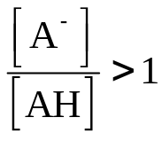
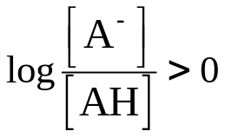
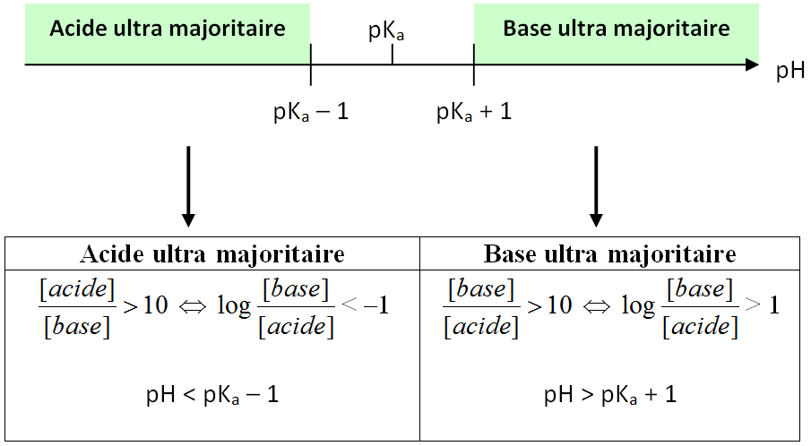
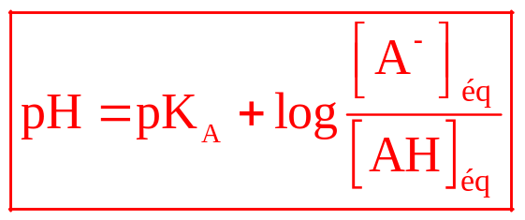
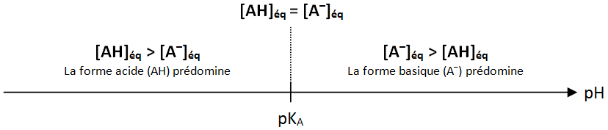

Si [A–] > [AH] alors pH > pK_{A} car et : l’espèce basique A– est majoritaire (prédomine) ;
⇒ On peut ainsi définir des domaines de prédominance de chaque espèce chimique (acide ou base).
Définitions :
On dit qu’une espèce chimique X prédomine sur une espèce chimique Y dès que [X] > [Y] ;
Le pH d’une solution contenant un acide faible AH et sa base conjuguée A– est lié au K_{A} du couple par la relation :
(équation de Henderson-Hasselbach)
Le domaine (ou diagramme) de prédominance d’un couple acide faible/base faible est un axe gradué de pH sur lequel apparaissent les espèces qui prédominent en fonction de sa valeur par rapport au pK_{A} du couple :

Slide 10

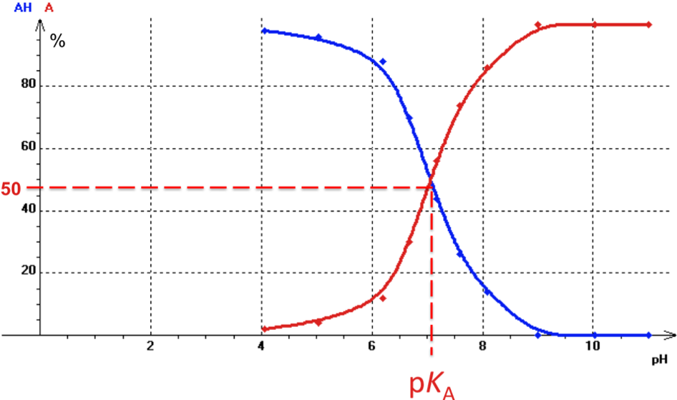
Exemple : le pK_{A} du couple NH₄⁺ / NH₃ est 9,2. Représenter le diagramme de prédominance de l’ammoniac.
Réponse :
Remarque : le diagramme de distribution
Un diagramme de distribution représente les proportions (pourcentage) de l’acide faible et de la base faible du couple acido-basique en fonction du pH :

Slide 11
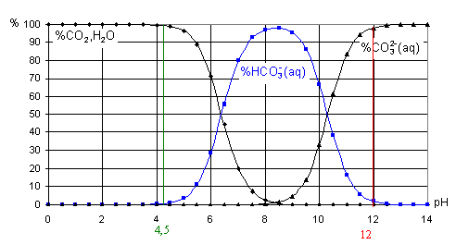
 La construction d’un tel graphique permet de déterminer expérimentalement le pK_{A} d’un couple acido-basique. (Voir PS n°1)
Exemple : le diagramme de distribution du couple dioxyde carbone permet de retrouver ses deux pK_{A} (6,4 et 10,3).
Exercices : n°25 p197 et n°32 p198
2.3. Le produit ionique de l’eau
Définitions :
Le produit ionique de l’eau est une grandeur sans dimension, notée K_{e} et définie par :

Slide 12
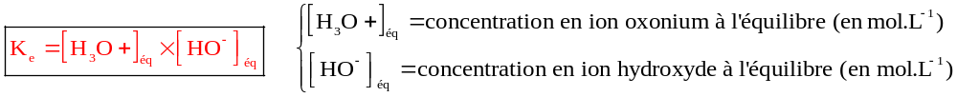
Le pK_{e} de l’eau est une grandeur, sans dimension, qui dépend de la température et définie par :
pK_{e} = – log K_{e}
Remarque : À 25°C, quelle que soit la concentration des ions oxonium, on aura toujours
K_{e} = 1,0 × 10^{–14} soit pK_{e} = 14.

Slide 13
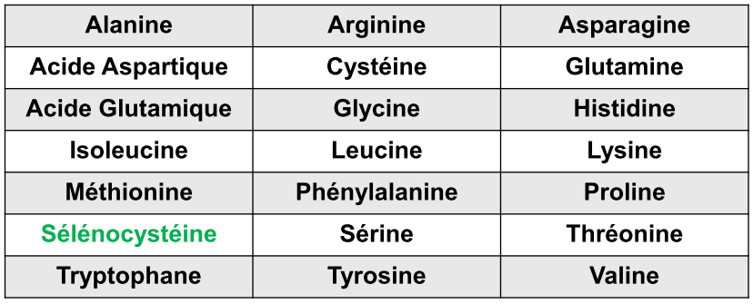
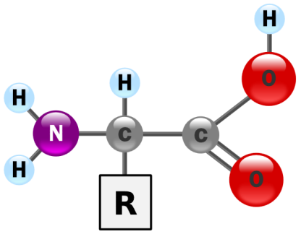
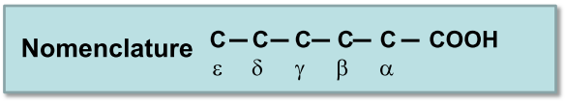
3. Les acides α-aminés
3.1. Définition
Les acides α-aminés jouent un rôle fondamental en biochimie comme constituants élémentaires des protéines : elles servent de « briques » de construction des protéines. Ce sont des molécules organiques comportant deux groupes fonctionnels : sur un même atome de carbone se trouve un groupe carboxyle (–COOH), responsable de la nature acide de la molécule, et un groupe amine (–NH₂), responsable da la nature basique de la molécule :
–COOH désigne la fonction acide carboxylique
–NH₂ désigne la fonction amine
–R est un radical
→ Le radical, va conférer à l'acide α-aminé ses propriétés, qui vont le distinguer des autres, car tous possèdent les fonctions acide carboxylique et amine, leur donnant des propriétés analogues.

Slide 14
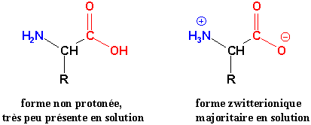
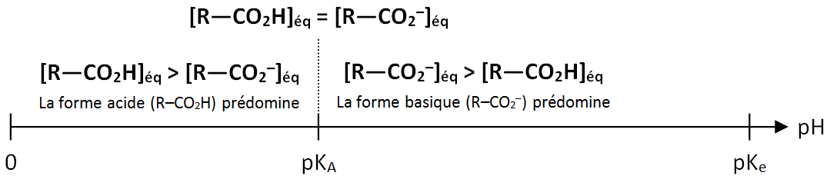
Remarque : en solution comme à l'état solide, il y a transfert du proton de l'acide carboxylique sur l'amine pour donner une entité neutre, appelée zwitterion (ou amphion) :
→ Les acides α-aminés ont donc un comportement amphotère.
3.2. Domaine de prédominance
Les acides carboxyliques

Slide 15
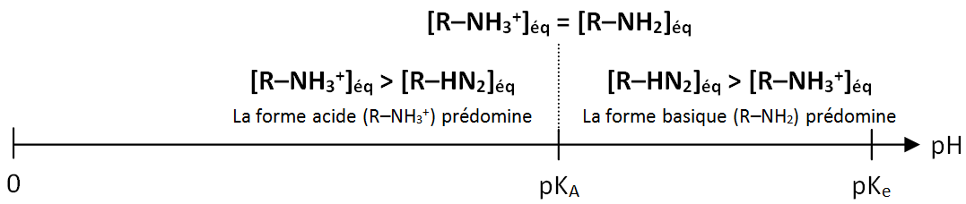
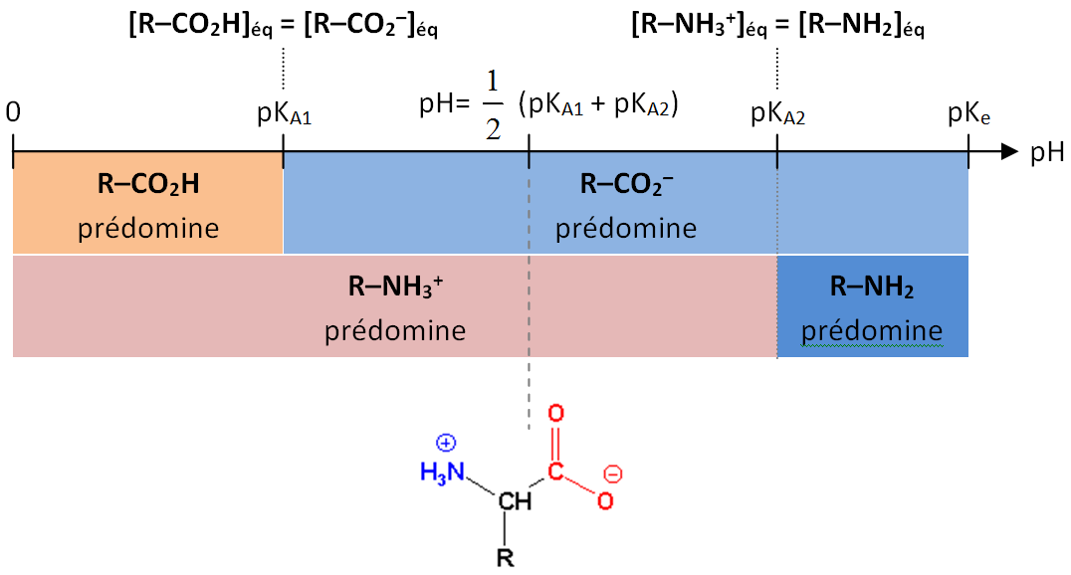
Les amines
Les acides α-aminés

Slide 16
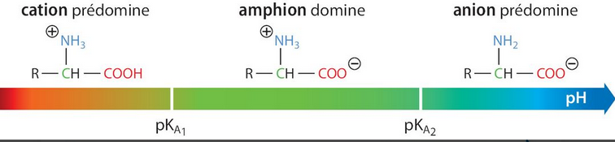
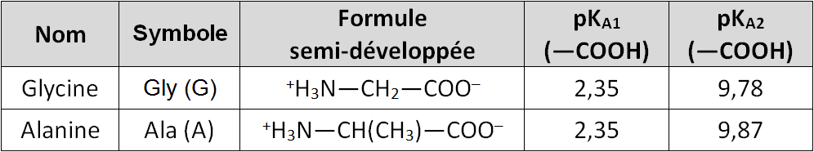
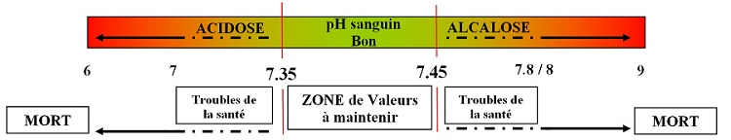
En résumé :
Exemples :
Exercices : n°23 p196, n°38 p200 et n°39 p200
4. Les solutions tampon
Dans le corps humain, le pH du sang est maintenu de manière précise entre 7,35 et 7,45. Cette régulation est assurée par la présence de plusieurs couples acido-basiques, dissous dans le plasma sanguin et qui exercent un effet dit « tampon ».

Slide 17
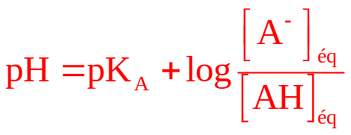


Définition :
On appelle solution tampon, une solution dont le pH varie peu malgré l’ajout d’une quantité modérée d’acide, de base ou lors d’une dilution modérée. Si l'un de ces trois critères n'est pas vérifié alors la solution est dite « solution pseudo-tampon ».
Le pH d’une solution tampon est donné par la relation d’Henderson :
Pour préparer une solution tampon, on peut mélanger un acide faible AH et sa base conjuguée A– à des concentrations voisines. Si les concentrations sont identiques alors le pH de la solution tampon sera égal au pK_{A} du couple. C’est pourquoi, le couple AH/A– est choisi en fonction de son pK_{A} , qui doit être proche du pH de la solution tampon que l’on souhaite obtenir.
Ajout d’un acide fort :
Ajout d’une base forte :
⇒ Si la quantité d’acide fort ajouté ou de base forte ajoutée est inférieure aux quantités d’acide AH ou de base A– initiales, alors les concentrations [HA] et [A–] varient peu, ce qui n’entraîne qu’une (très) faible variation du pH de la solution : c’est « l’effet tampon ».

Slide 18
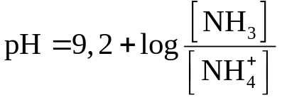
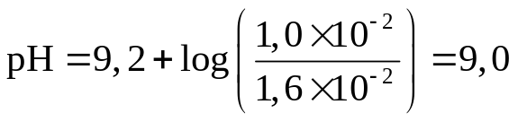
Exercice : on réalise une solution tampon en mélangeant de l’ammoniac NH₃ et des ions ammonium NH₄⁺ afin d’obtenir les concentrations suivantes :
[NH₃] = 1,0 × 10^{–2} mol.L^{–1} et [NH₄⁺] = 1,6 × 10^{–2} mol.L^{–1}
Donnée : pK_{A} (NH₄⁺/NH₃) = 9,2
Quel sera le pH de cette solution tampon ?
Réponse :
Par définition, le pH de la solution est donné par la relation suivante :
A.N. :

Slide 19
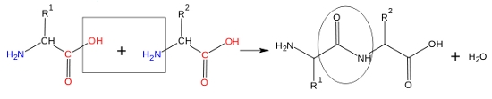
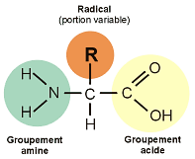
La liaison peptidique :

